Slide 1
Geschichte in fünf Der Erste Japanisch-Chinesische Krieg 1894 – 1895

Slide 2
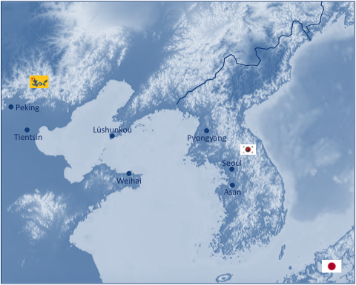
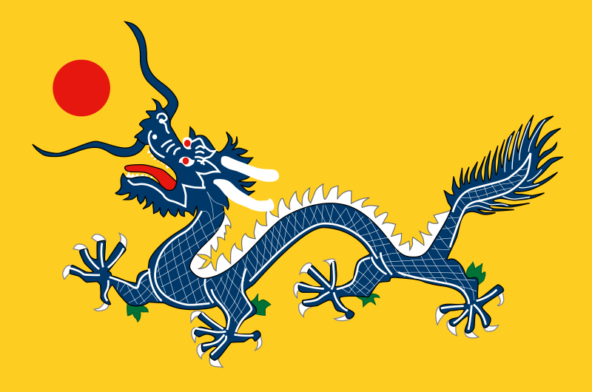
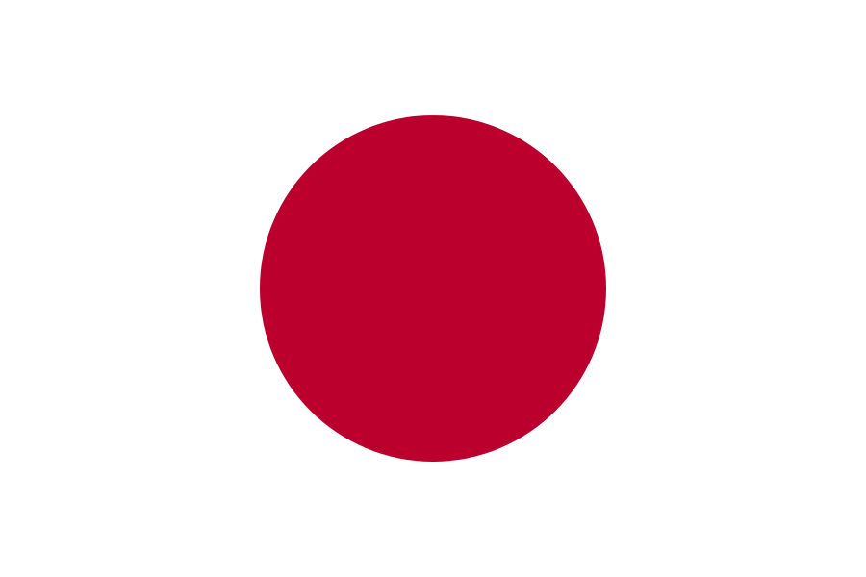
Überblick
Die Beteiligten
Kaiserreich China
unter der Qing-Dynastie
Japanisches Kaiserreich
Datum:
01. Aug. 1894 – 17. Apr. 1895
Ort:
Korea & Mandschurei
Beginn:
Japanisch-Chinesische Kriegserklärung
Ende:
Vertrag von Shimonoseki
Korea

Slide 3
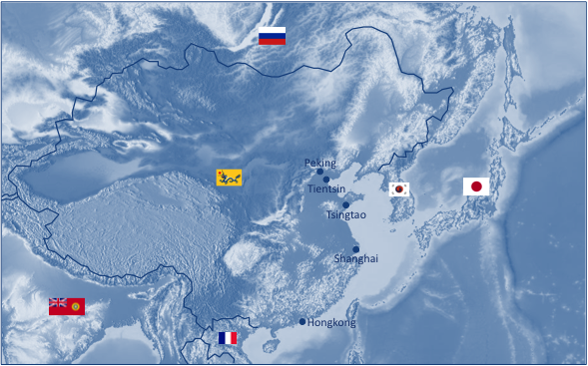
Hintergrund
Korea ist traditionell eine Vasallenstaat der Qing-Dynastie
Korea im Hinblick im Hinblick auf Rohstoff- & Nahrungsmittelversorgung & geographisch strategisch wichtig für Japan
In Korea stehen sich eine traditionelle pro-chinesische & eine reformerische pro-japanische Fraktion gegenüber
Nachdem China die Opiumkriege (1839-42 & 1856-60) gegen das Vereinigte Königreich & Frankreich verliert, muss es sich für westlichen Handel & Einfluss öffnen
Die Qing-Dynastie mit Verwaltung & Militär & die traditionelle chinesische Kultur sind geschwächt & befinden sich im Niedergang
Trotz der o.a. Schwächung versteht sich China (militärisch, politisch & kulturell) als Hegemon im Fernen Osten & wird auch international so gesehen
1854: Japan wird von den Vereinigtes Staaten (Commodore Perry & the Black Ships) gezwungen seine isolationistische Haltung aufzugeben
1868: Die Meiji-Restauration beginnt, in der das Shogunat abgeschafft, die kaiserliche Macht wiederhergestellt & das Land nach westlichem Vorbild modernisiert wird
Im letzten Viertel des 19. Jahrhunderts strebt Japan nach einer Ausdehnung seiner Einflusssphäre
Strategischer Interessengegensatz zw. China & Japan in Bezug auf Korea

Slide 4
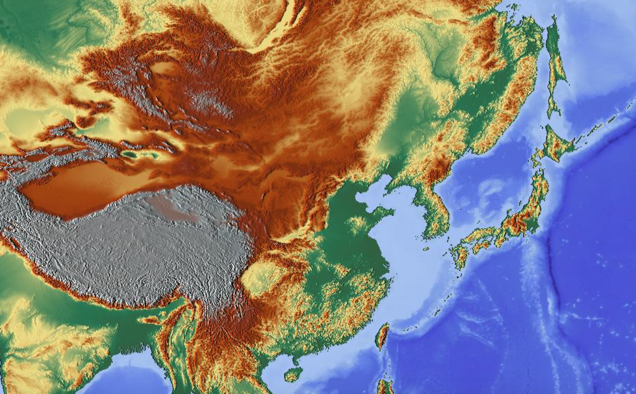
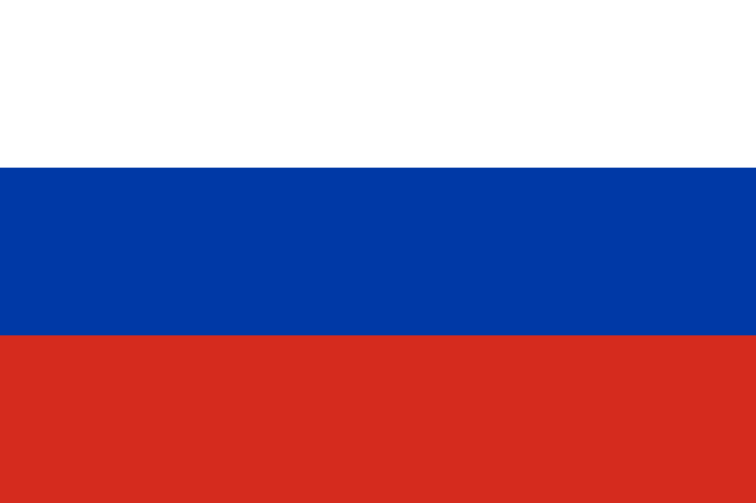
Vorgeschichte: Wachsende Spannungen zw. Japan & China
1882: Auf Grund von Dürre, Hunger & einem drohenden Staatsbankrott in Korea kommt es zu Ausschreitungen u.a. gegen Japaner & japanische Einrichtungen
Zur Wahrung seiner Interessen in Korea entsendet Japan Kriegsschiffe & ein Bataillon
Dez. 1884: Gapsin-Putsch von pro-japanischen Reformisten & mit chinesischer Unterstützung Gegen-Putsch von pro-chinesischen Traditionalisten
Als Reaktion auf die Stationierung von japanischen Truppen entsendet China mehr als 4‘000 Soldaten nach Korea
Apr. 1885: Die Konvention von Tientsin legt die japanisch-chinesischen Spannungen vorerst bei – (1) Abzug der Truppen aus Korea, (2) Verzicht auf Militärberater & (3) vorhergehende Warnung der anderen Seite bei einer Entsendung von Truppen
Peking
Tientsin
Seoul
Tokyo
Shimonoseki
Nagasaki
Shanghai
Aug. 1886: Nach dem Nagasaki-Zwischenfall, bei dem Seeleute der chinesischen Kriegsmarine Ausschreitungen verursachen, verweigert die Qing-Dynastie eine Entschuldigung an Japan
März 1894: Der koreanische, pro-japanisch Revolutionär Ok-gyun wird nach Shanghai gelockt, ermordet & nach seiner Überführung nach Korea gevierteilt & öffentlich zur Schau gestellt

Slide 5
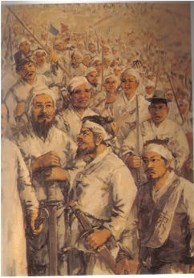
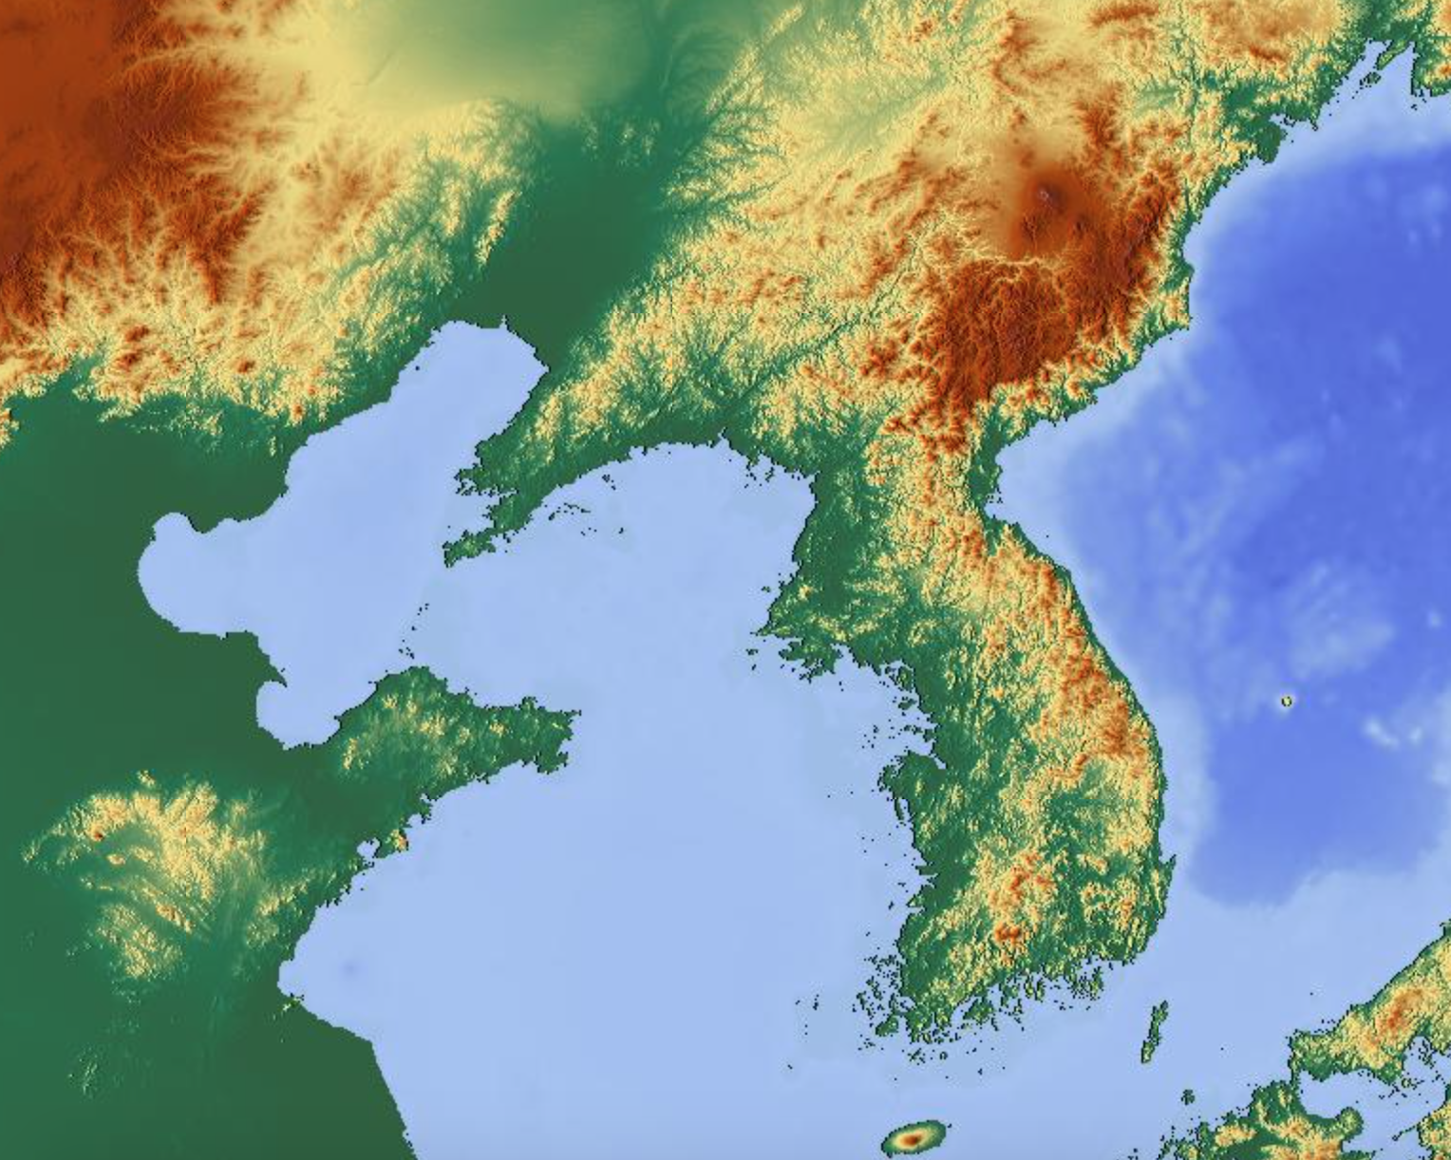
Verlauf: Ereignisse bis zur Kriegserklärung
Jan. 1894 – März 1895: Donghak-Rebellion von Bauern gegen die Regierung, Oberschicht & Ausländer in Korea
06. Juni 1894: Ca. 2‘500 chinesische Soldaten werden auf Anfrage der koreanischen Regierung nach Korea entsandt, um die Donghal-Rebellion niederzuschlagen
Peking
Tientsin
Lüshunkou
Pyongyang
08. Juni 1894: Japan sieht durch die Entsendung der chinesischen Truppen die Konvention von Tientsin verletzt & entsendet eigene Truppen nach Korea
Seoul
Donghak-Armee
Weihai
Asan
07. Juli 1894: Der Mediationsversuch des britischen Botschafters in China scheitert

Slide 6
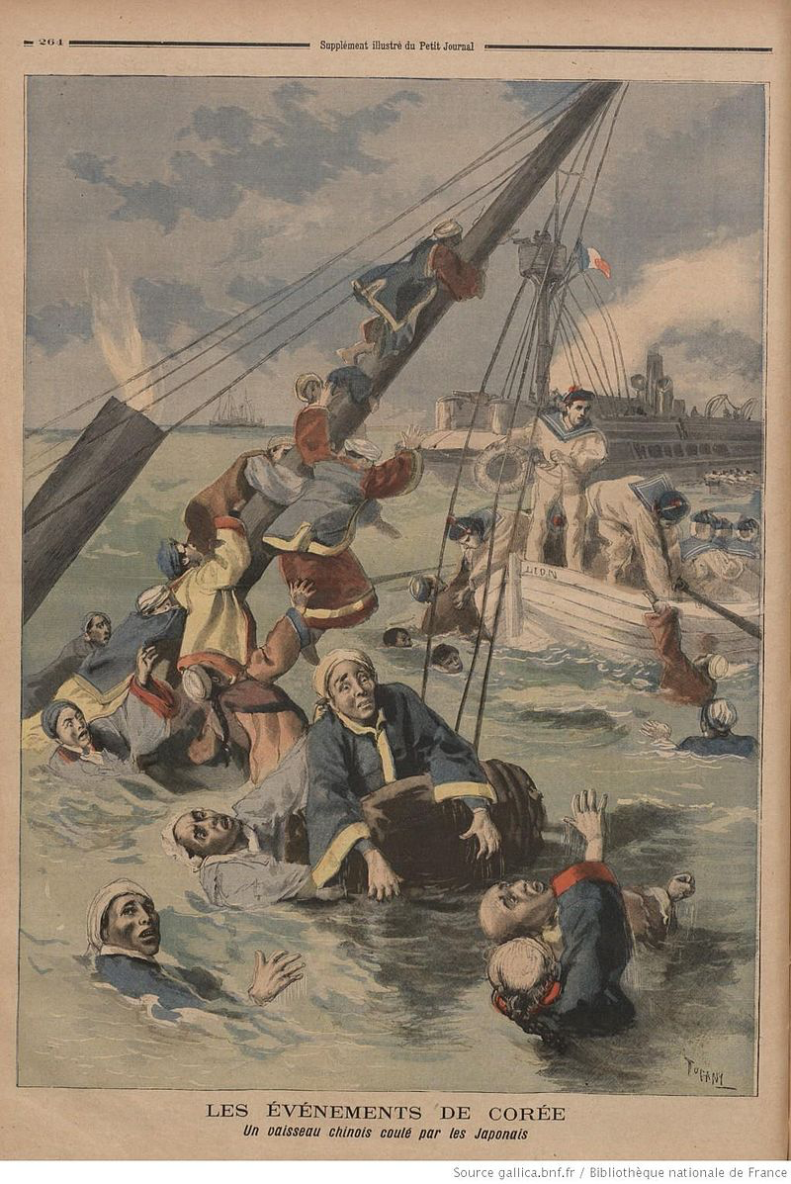
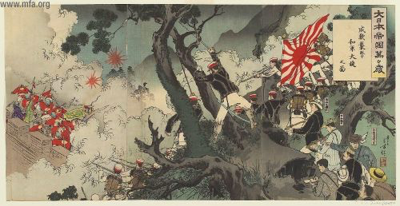
Verlauf: Ereignisse bis zur Kriegserklärung
23. Juli 1894: Japanische Truppen marschieren in Seoul ein, setzen den koreanischen König fest & installieren eine pro-japanische Regierung
Juli 1894: Die zahlenmäßig unterlegenden Chinesen können sich nur bei Asan halten & sind auf Versorgung von See angewiesen
25. Juli 1894: japanische Marine verhindert Verstärkungen für die Chinesen bei Asan durch die Versenkung der Kow-shing
Peking
Tientsin
Lüshunkou
Pyongyang
Seoul
Weihai
Asan
28. – 29. Juli 1894: Die japanischen Landkräfte siegen bei Asan & die Chinesen fliehen nach Pyongyang
01. Aug. 1894: Offizielle Kriegserklärung

Slide 7
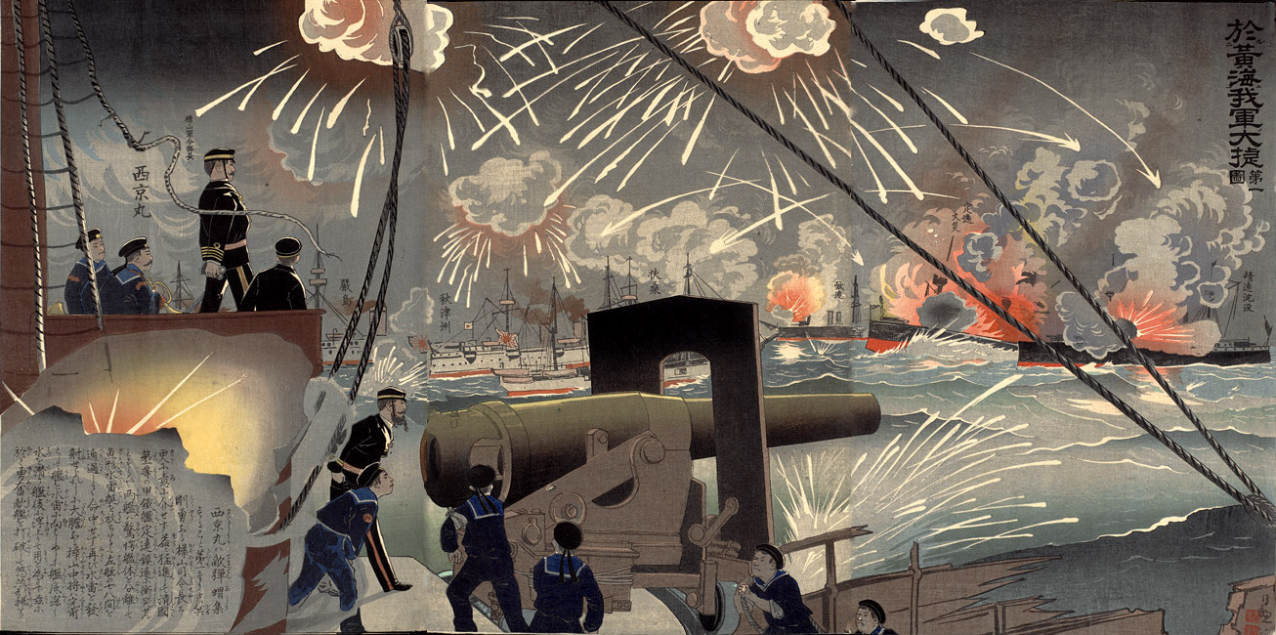
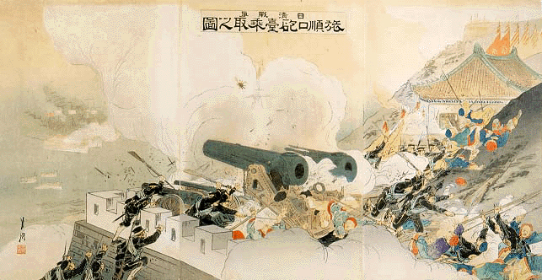
Verlauf: Ereignisse nach der Kriegserklärung
04. Aug. 1894: Die geflohenen chinesischen Truppen aus Asan beziehen mit Verstärkungen aus China Verteidigungsstellungen in Pyongyang
15. Sep. 1894: Die Japaner besiegen die Chinesen in der Schlacht von Pyongyang
17. Sep. 1894: Die japanische Marine siegt entscheidend in der Schlacht am Yalu-Fluss & erringt die Vorherrschaft zur See
Peking
Tientsin
Lüshunkou
Pyongyang
24. Okt. 1894: Die japanischen Truppen überqueren den Yalu & schlagen die Chinesen in der Schlacht bei Jiuliancheng
Seoul
Weihai
Asan
21. Nov. 1894: Entscheidender japanischer Sieg in der Schlacht bei Lushunkou (Port Arthur)
Okt. – Nov. 1894: Die japanischen Truppen bringen die südliche Mandschurei & die Liaodong-Halbinsel unter ihre Kontrolle

Slide 8
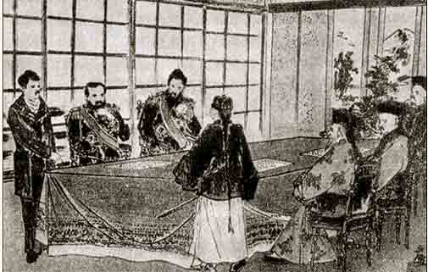
Verlauf: Ereignisse nach der Kriegserklärung
Jan. – März 1895: In einer kombinierten See- & Landkampagne erobern die Japaner das Gebiet um Weihai
17. Apr. 1895: Der Vertrag von Shimonoseki beendet den Krieg – danach erhält Japan die Liaodong-Halbinsel, Taiwan, die Penghu-Inseln & Reparationen von China
23. – 26. März 1895: Die Japaner erobern die Penghu-Inseln (Pecadores-Inseln) vor Taiwan
Peking
Tientsin
Seoul
Tokyo
Shimonoseki
Nagasaki
Shanghai
Apr. – Mai 1895: Die Tripel-Intervention von Shimonoseki (Deutschland, Frankreich & Russland) erwirkt die Rückgabe der Liaodong-Halbinsel an China gegen weitere Reparationen
Signing of the Treaty of Shimonoseki
Mai – Okt. 1895: Die Japaner bringen Taiwan militärisch unter ihre Kontrolle

Slide 9
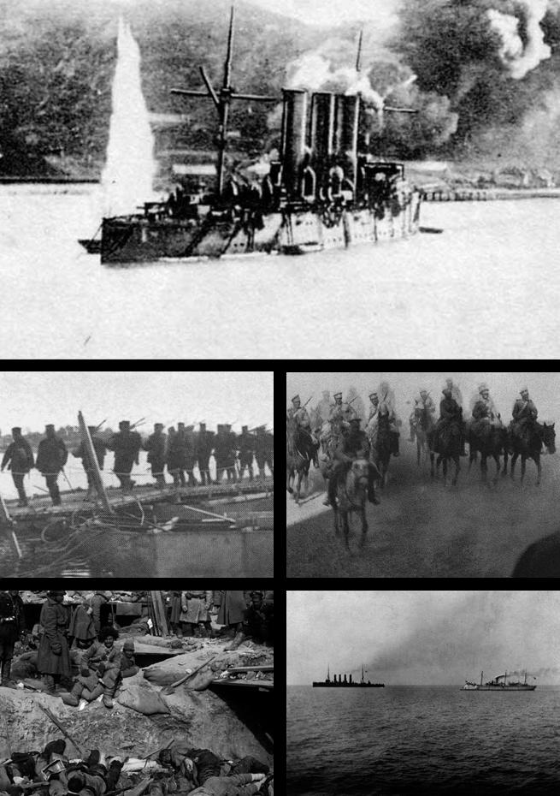
Folgen
China verliert seine Vormachtstellung in Asien
In China wächst der Hass auf Ausländer, was im Boxeraufstand (1899 – 1901) mündet
Japan etabliert sich als asiatische Großmacht
Japan weitet seine Einflusssphäre auf Korea aus
Russland kann seinen Einfluss auf Korea & den Fernen Osten stärken, was zu einem Interessenkonflikt mit Japan & schlussendlich zum Russisch-Japanischen Krieg (1904 – 1905) führt
Russisch-Japanischer Krieg

Slide 10
www.geschichte-in-5.de

